Slide 1
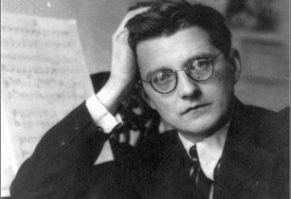
Дмитрий Шостакович

Slide 2
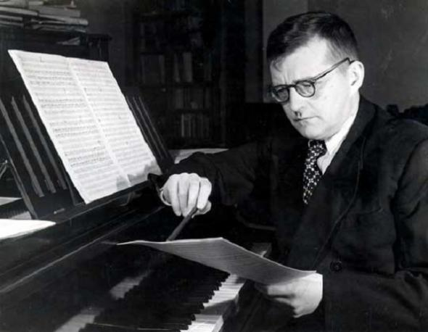
Дми́трий Дми́триевич Шостако́вич (12 (25) сентября 1906, Санкт-Петербург, — 9 августа 1975, Москва) — советский композитор, пианист, педагог и общественный деятель. Народный артист СССР (1954), Герой социалистического труда(1966). Лауреат пяти Сталинских премий (1941, 1942, 1946, 1950, 1952), Ленинской премии (1958), Государственной премии СССР (1968).

Slide 3
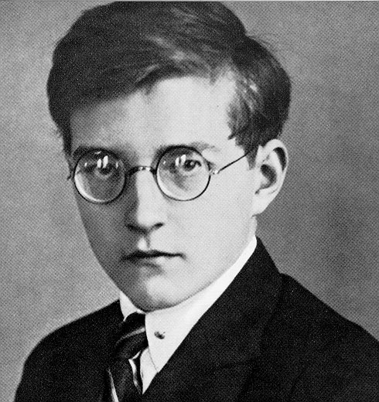
Детство и юность
Шостакович родился в Санкт-Петербурге был средним из троих детей в семье.
В 1915 году Шостакович поступил в Коммерческую гимназию Марии Шидловской, и к этому же времени относятся его первые серьёзные музыкальные впечатления: после посещения представления оперы Н. А. Римского-Корсакова «Сказка о царе Салтане» юный Шостакович заявил о своём желании серьёзно заняться музыкой. Первые уроки игры на фортепиано давала ему мать, и по прошествии нескольких месяцев занятий Шостакович смог начать обучение в частной музыкальной школе известного в то время фортепианного педагога И. А. Гляссера^{[6]}. Обучаясь у Гляссера, Шостакович достиг некоторых успехов в фортепианном исполнительстве, однако тот не разделял интерес своего ученика к композиции, и в 1918 году Шостакович покинул его школу. Летом следующего года юного музыканта слушал А. К. Глазунов, который одобрительно отозвался о его композиторском таланте. Осенью того же года Шостакович поступил в Петроградскую консерваторию, где изучал гармонию и оркестровку под руководством М. О. Штейнберга, контрапункт и фугу — у Н. А. Соколова, параллельно также занимаясь дирижированием. В конце 1919 года Шостакович написал своё первое крупное оркестровое сочинение — Скерцо fis-mol

Slide 4
В 1927 году произошли ещё два значительных события в жизни Шостаковича. В январе в Ленинграде побывал австрийский композитор Нововенской школы Альбан Берг. Приезд Берга был обусловлен российской премьерой его оперы «Воццек», что стало огромным событием в культурной жизни страны, а также вдохновило Шостаковича приняться за написание оперы «Нос», по повестиН. В. Гоголя. Другим важным событием явилось знакомство Шостаковича с И. И. Соллертинским, который во время своей многолетней дружбы с композитором обогащал Шостаковича знакомством с творчеством великих композиторов прошлого и настоящего.
В 1923 году Шостакович окончил консерваторию по классу фортепиано (у Л. В. Николаева), а в 1925 году — по классу композиции (у М. О. Штейнберга). Его дипломной работой была Первая симфония. Обучаясь в аспирантуре консерватории, преподавал чтение партитур в музыкальном техникуме имени М. П. Мусоргского. По традиции, восходящей к Рубинштейну, Рахманинову и Прокофьеву, Шостакович собирался продолжить карьеру и как концертирующий пианист, и как композитор. В1927 году на Первом Международном конкурсе пианистов имени Шопена в Варшаве, где Шостакович исполнил также сонату собственного сочинения, он получил почётный диплом

Slide 5
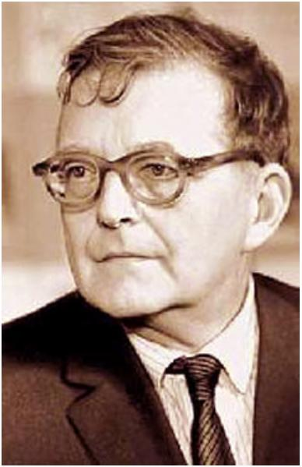
В мае 1937 года Шостакович выпустил в свет 5-ю Симфонию — произведение, чей насквозь драматический характер, в отличие от предыдущих трёх «авангардистских» симфоний, внешне «спрятан» в общепринятую симфоническую форму (4 части: с сонатной формой первой части, скерцо, адажио и финалом с внешне триумфальным концом) и другие «классичные» элементы. Выход 5-й Симфонии Сталин на страницах «Правды» комментировал фразой: «Деловой творческий ответ советского художника на справедливую критику»^{[9]}. После премьеры сочинения вышла хвалебная статья в «Правде».
С 1937 года Шостакович вёл класс композиции в ЛГК имени Н. А. Римского-Корсакова. В 1939 году он становится профессором.

Slide 6
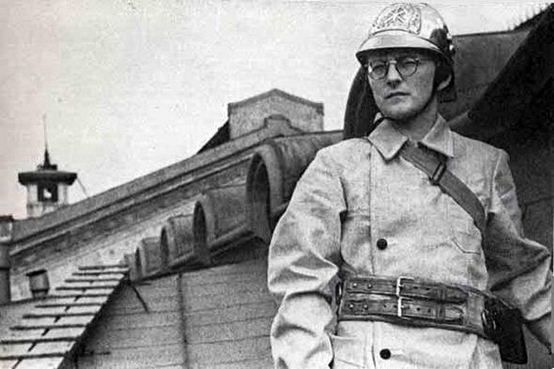
Находясь в первые месяцы Великой Отечественной войны в Ленинграде (вплоть до эвакуации в Куйбышев в октябре), Шостакович начинает работать над 7-й симфонией — «Ленинградской». Симфония была впервые исполнена на сцене Куйбышевского театра оперы и балета 5 марта 1942 года, а 29 марта 1942 года — в Колонном зале московскогоДома Союзов. 9 августа 1942 произведение прозвучало в блокадном Ленинграде. Организатором и дирижером выступил дирижёр Большого симфонического оркестра Ленинградского радиокомитета Карл Элиасберг. Исполнение симфонии стало важным событием в жизни сражающегося города и его жителей.
Мемориальная доска в Самаре, посвящённая работе Шостаковича над «Ленинградской» симфонией.
Через год Шостакович пишет 8-ю Симфонию, (посвящённую Мравинскому Евгению Александровичу) в которой словно следуя завету Малера о том, что «в симфонии должен быть отображён весь мир», рисует монументальную фреску происходящего вокруг.

Slide 7
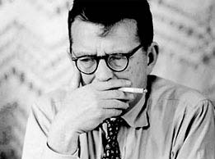
Пятидесятые годы начались для Шостаковича очень важной работой. Участвуя в качестве члена жюри на Конкурсе имени Баха в Лейпциге осенью 1950 года, композитор был настолько вдохновлён атмосферой города и музыкой его великого жителя — И. С. Баха, — что по приезде в Москву приступил к сочинению 24 Прелюдий и Фуг для фортепиано.
В 1954 году пишет «Праздничную увертюру» к открытию ВСХВ и получает звание Народного артиста СССР.
Многие произведения второй половины десятилетия проникнуты оптимизмом и неприсущей Шостаковичу ранее радостной игривостью. Таковы 6-й Струнный квартет (1956), Второй концерт для фортепиано с оркестром (1957), оперетта «Москва, Черёмушки». В этом же году, композитор создаёт 11-ю Симфонию, назвав её«1905 год», продолжает работу в жанре инструментального концерта: Первый концерт для виолончели с оркестром (1959).
В эти годы начинается сближение Шостаковича с официальными органами власти. В 1957 году он становится секретарем СК СССР, в 1960 — СК РСФСР (в 1960—1968 — первый секретарь). В том же 1960 году Шостакович вступает в КПСС.

Slide 8
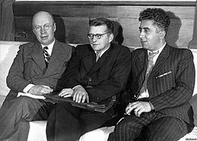
Пятидесятые годы начались для Шостаковича очень важной работой. Участвуя в качестве члена жюри на Конкурсе имени Баха в Лейпциге осенью 1950 года, композитор был настолько вдохновлён атмосферой города и музыкой его великого жителя — И. С. Баха, — что по приезде в Москву приступил к сочинению 24 Прелюдий и Фуг для фортепиано.
В 1954 году пишет «Праздничную увертюру» к открытию ВСХВ и получает звание Народного артиста СССР.
Многие произведения второй половины десятилетия проникнуты оптимизмом и неприсущей Шостаковичу ранее радостной игривостью. Таковы 6-й Струнный квартет (1956), Второй концерт для фортепиано с оркестром (1957), оперетта «Москва, Черёмушки». В этом же году, композитор создаёт 11-ю Симфонию, назвав её«1905 год», продолжает работу в жанре инструментального концерта: Первый концерт для виолончели с оркестром (1959).
В эти годы начинается сближение Шостаковича с официальными органами власти. В 1957 году он становится секретарем СК СССР, в 1960 — СК РСФСР (в 1960—1968 — первый секретарь). В том же 1960 году Шостакович вступает в КПСС.

Slide 9
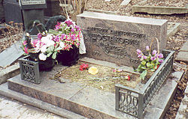
В эти годы композитором созданы вокальные циклы на стихи М. И. Цветаевой и Микеланджело, 13-й (1969—1970), 14-й (1973) и 15-й (1974) струнные квартеты и Симфония № 15, сочинение, отличающееся настроением задумчивости, ностальгии, воспоминаний. Шостакович использует в музыке симфонии цитаты из увертюры Дж. Россини к опере «Вильгельм Телль» и тему судьбы из оперной тетралогии Р. Вагнера «Кольцо Нибелунга», а также музыкальные аллюзии на музыку М. И. Глинки, Г. Малера и свою собственную. Симфония была создана летом 1971 года, премьера состоялась 8 января 1972 года. Последним сочинением Шостаковича стала Соната для альта и фортепиано.
В последние несколько лет своей жизни композитор сильно болел, страдая от рака лёгких. Дмитрий Шостакович умер в Москве 9 августа 1975 года и был похоронен, вопреки завещанию, на столичном Новодевичьем кладбище

Slide 10
Награды и премии
Герой Социалистического Труда (1966)
Заслуженный деятель искусств РСФСР (1942)
Народный артист РСФСР (1947)
Народный артист СССР (1954)
Сталинская премия первой степени (1941) — за фортепианный квинтет
Сталинская премия первой степени (1942) — за 7-ю («Ленинградскую») симфонию
Сталинская премия второй степени (1946) — за трио
Сталинская премия первой степени (1950) — за ораторию «Песнь о лесах» и музыку к фильму «Падение Берлина» (1949)
Сталинская премия второй степени (1952) — за десять поэм для хора без сопровождения на стихи революционных поэтов (1951)
Ленинская премия (1958) — за 11-ю симфонию «1905 год»
Государственная премия СССР (1968) — за поэму «Казнь Степана Разина» для баса, хора и оркестра
Государственная премия РСФСР имени М. И. Глинки (1974) — за 14-й струнный квартет и хоровой цикл «Верность»
Государственная премия УССР имени Т. Г. Шевченко (1976 — посмертно) — за оперу «Катерина Измайлова», поставленную на сцене КУГАТОБ имени Т. Г. Шевченко
Международная премия Мира (1954)
Премия им. Я. Сибелиуса (1958)
Премия Леони Соннинг (1973)
Три ордена Ленина (1946, 1956, 1966)
Орден Октябрьской революции (1971)
Орден Трудового Красного Знамени (1940)
Орден Дружбы народов (1972)
Командор ордена Искусств и литературы (Франция, 1958)
Серебряный командорский крест ордена Почёта за Заслуги перед Австрийской Республикой (1967)
Медали
Почётный диплом на I-м Международном конкурсе пианистов имени Шопена в Варшаве (1927).
Приз I-го Всесоюзного кинофестиваля за лучшую музыку к фильму «Гамлет» (Ленинград, 1964).

Slide 11
Основные произведения
15 симфоний
Оперы: «Нос», «Леди Макбет Мценского уезда» («Катерина Измайлова»), «Игроки» (окончена К. Мейером)
Балеты: «Золотой век» (1930), «Болт» (1931) и «Светлый ручей» (1935)
15 струнных квартетов
Цикл «Двадцать четыре прелюдии и фуги», соч. 87 (1950—1951)^{[13]}
Праздничная увертюра к открытию ВСХВ для ночной светомузыкальной программы фонтанов (1954)
Квинтет
Оратория «Песнь о лесах»
Кантаты «Над Родиной нашей солнце сияет» и «Казнь Степана Разина»
Антиформалистический раёк
Концерты и сонаты для различных инструментов
Романсы и песни для голоса с фортепиано и симфоническим оркестром
Оперетта «Москва, Черёмушки»
Музыка к кинофильмам: «Простые люди» (1945), «Молодая гвардия» (1948), «Взятие Берлина» (1949), «Овод» (1955), «Гамлет» (1964), «Черёмушки», «Король Лир» (1971).

